Slide 1


Slide 2
Om modulen
Mål for modulen: Ansatte som møter personer med rusproblemer skal ha økt kunnskap om hjertet
Denne modulen tar kun for seg de mest vanlige komplikasjonene knyttet til hjertet
Målgruppen er ansatte uten helsefaglig bakgrunn
Er du usikker, oppsøk fastlege eller annet helsepersonell

Slide 3
Hjertets funksjon
Hjertet er kroppens viktigste organ
Hjertet sørger for at blodet sirkulerer rundt i kroppen
Et svakt eller ødelagt hjerte er ikke forenlig med liv- ivaretakelse av dette organet er derfor av stor viktighet

Slide 4
Hva er de vanligste komplikasjonene med hjertet hos personer med rusutfordringer?
Endokarditt
Blodpropp
Hjerteinfarkt
Hjertesvikt
Høyt blodtrykk
Hjerterytmeforstyrrelser

Slide 5
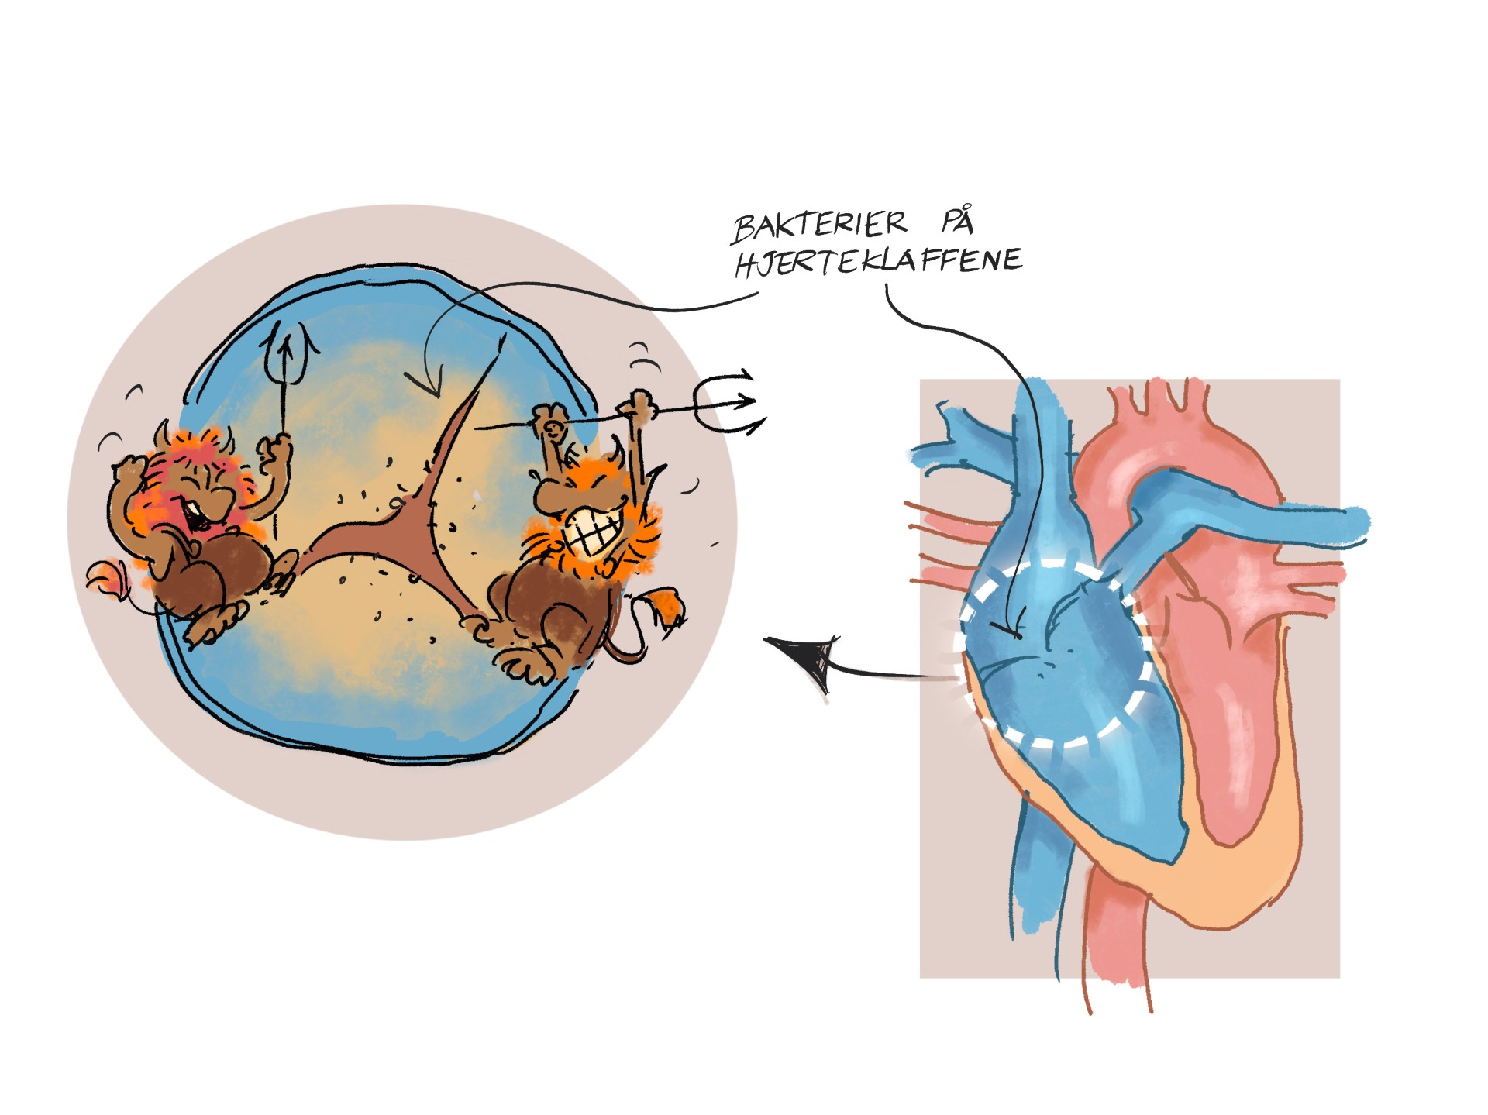
Endokarditt
Forekommer ofte blant personer som injiserer rusmidler
Infeksjon som kan sette seg på hjerteklaffene eller indre del av hjertet
Forårsakes av bakterier i blodbanen
Kan skyldes injeksjon med urent brukerutstyr eller stoff
To typer endokarditt, en som oppstår over tid og en akutt

Slide 6
Blodpropp
En propp av størknet blod som tetter en blodåre
Symptomer: Ømt, hovent og varmt på stedet hvor blodproppen er
Proppen kan sette seg hvor som helst i kroppen, men vanligst blant de som injiserer er i den armen eller beinet de bruker
Kan føre til at området ikke får nok blod og vevet dør
Proppen kan også løsne og fraktes til lungene, hjertet eller hjernen som blir en enda mer alvorlig tilstand
Alle som får blodpropp bør behandles raskt av helsepersonell

Slide 7
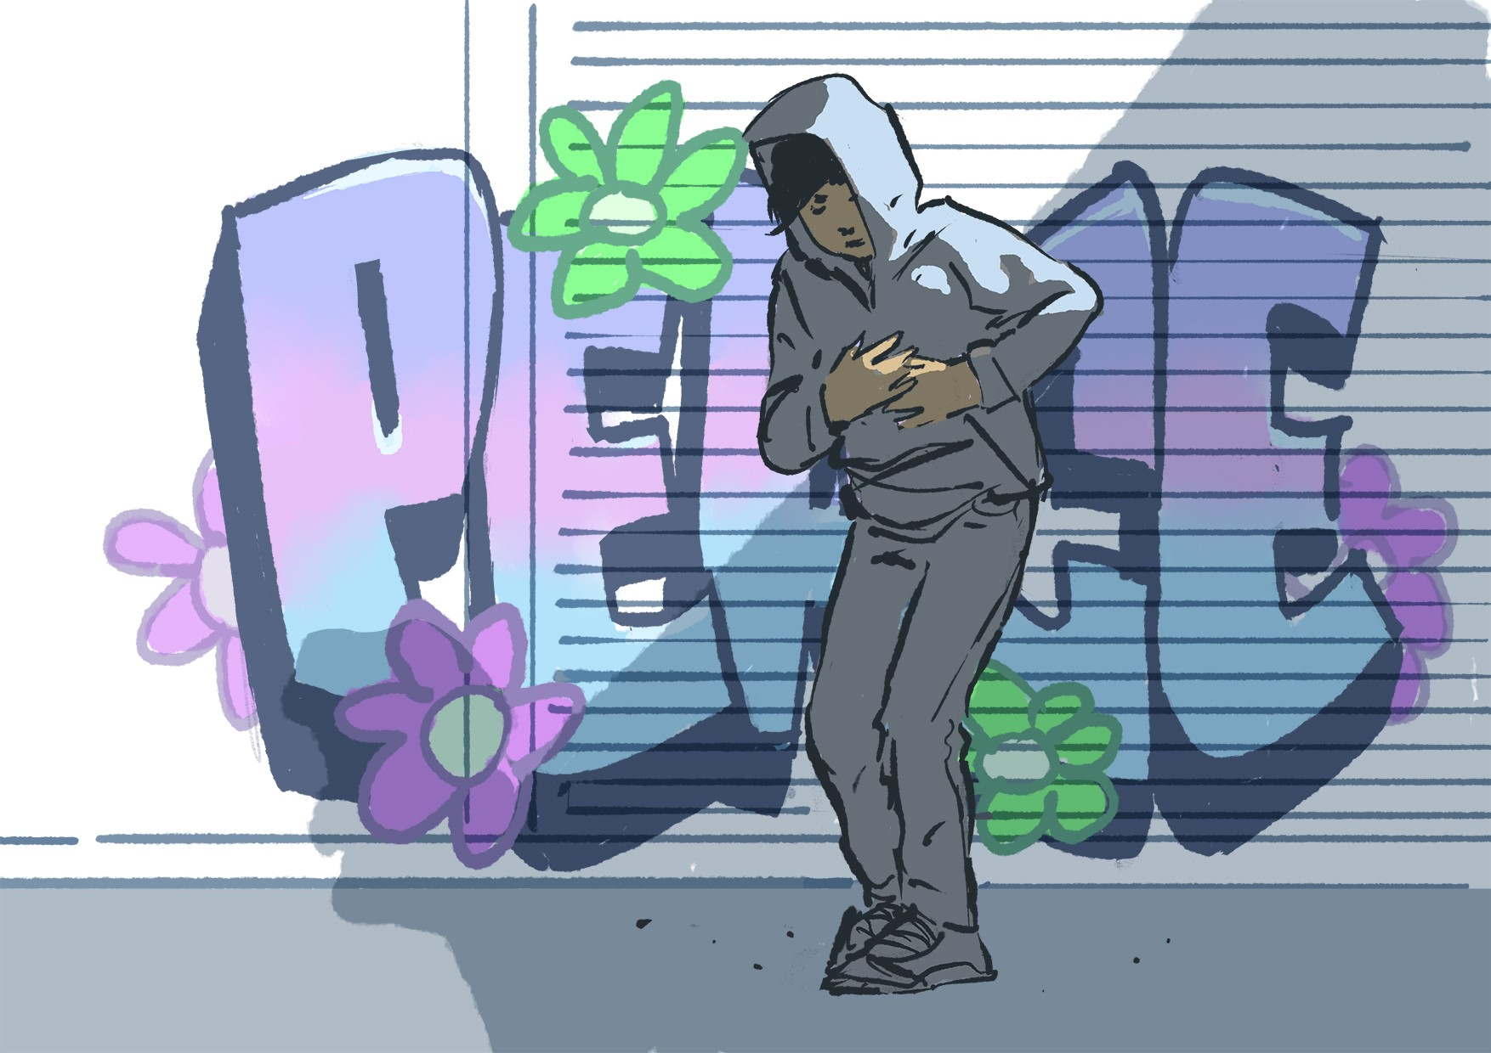
Hjerteinfarkt
Plutselig fortetting av blodåre i eller til hjertet
Symptomer: Trykkende smerter i brystet, stråling ut til arm eller hals. Åndenød. Kvinner kan ha mer diffuse symptomer enn menn.
Bruk av stimulerende midler, som for eksempel amfetamin eller kokain, kan gi hjerteinfarkt, også hos unge personer
NB! Inntak av dempende midler som opioider kan maskere symptomer på hjerteinfarkt
Krever akutt legehjelp. Ring 113!

Slide 8
Hjertesvikt
Innebærer at hjertet har nedsatt evne til å pumpe blodet rundt i kroppen
Kan være akutt, forbigående eller kronisk
Symptomer: Hevelse i beina, væskeansamling i kroppen, tungpusthet, utmattelse, hjertebank

Slide 9
Hvordan kan du som ansatt forebygge dårlig hjertehelse?
Ta brukeren på alvor når hen presenterer et somatisk symptom
Informere om at ved brystsmerter, må man undersøkes av lege
Støtte brukeren i å følge opp medikamentell behandling som har blitt igangsatt
Tilby rent brukerutstyr, for å forebygge infeksjoner
Oppfordre til fysisk aktivitet, sunt kosthold og røykeslutt

Slide 10
Refleksjonsoppgaver
Moa forteller at han har følt seg skikkelig dårlig de siste dagene og orker derfor ikke møte til avtale. På telefon sier at han har vært sengeliggende i flere dager, er svimmel, har feber og er svett og klam i huden. Han forteller at han ikke har noen smerter, men føler seg dårlig og uggen. Han har tatt sin vanlige dose heroin. Hva gjør du?
Du prater med en ung mann som du ikke kjenner så godt. Han forteller at han bruker en del amfetamin og ved et par anledninger når han har brukt rusmidlet har han kjent en trykkende følelse i brystet. Han lurer litt på hva det kan være?

Slide 11
Her kan du lese/lære mer
Hjertefrisk: Hjelpemiddel for oppfølging og tiltak hos pasienter med psykiske lidelser og rusmiddelproblemer
LHL: Hjerte- og karsykdommer
Nasjonalforeningen for folkehelsen
Helsedirektoratet; nasjonal faglig retningslinje

Slide 12


